Slide 1
Naše paměť co o ní víme a proč si někdy nemůžeme vzpomenout
Mgr. Jan Krása, Ph.D., Katedra psychologie, Pedagogická fakulta MU

Slide 2
Co se dozvíte?
Co je to ultrakrátká senzorická paměť
Co je to krátkodobá a pracovní paměť
Co je to dlouhodobá paměť a jaké má části
Co si lépe pamatujeme
Jak jsme na tom s pamětí ve srovnání se šimpanzi
Proč si nemůžeme vzpomenout na něco, co jsme bezpečně před chvílí věděli.

Slide 3
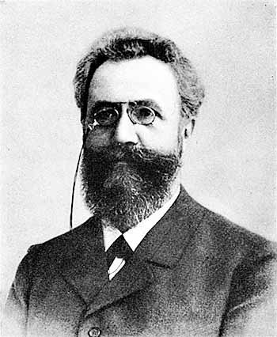
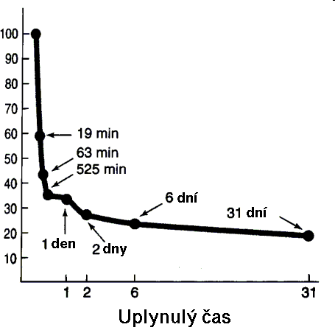
Učení
To nejzákladnější představuje výzkum asocianisty Hermana Ebbinghause (1850-1909) o možnostech paměti (jeho P).
Vytvořil seznam nesmyslných slabik (typu KVK) a ty se učil. Sledoval počet opakování nutných k osvojení i míru zapamatovaného materiálu.
Pokus opakoval cca 15.000x.
Své dílo publikoval 1885.

Slide 4
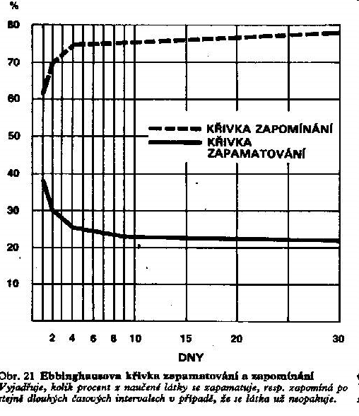
Ebbinghausův zákon= průběh zapomínání
Exponenciální průběh křivky zapamatování/zapomínání se nazývá Ebbinghausovým zákonem: nejvíce zapomínáme brzo po osvojení. Co zůstává v paměti několik dní po naučení již později tolik nepodléhá zapomínání.
Ebbinghaus (Miller, 1965) byl také blízko objevu, že (pracovní) paměť má kapacitu (memory span) na 7±2 prvků, tj. štěpů (chunks): Ebb. si osvojoval najednou až sedmislabičná slova.

Slide 5
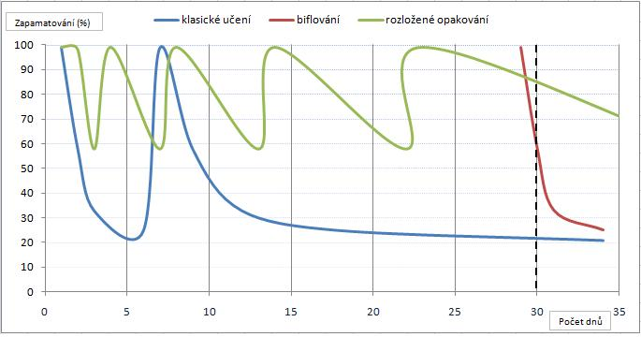
Obrázek se nachází na: http://www.jakstudovat.cz/?p=126
Ebbinghaus „objevil“ taktéž sériový poziční efekt:
Lépe si vybavujeme první a poslední položky verbální řady (popř. seznamů apod.) – srov. doklady tohoto jevu.

Slide 6
DRUHY PAMĚTI
Klíčové termíny:
senzorická paměť
krátkodobá paměť
pracovní paměť
dlouhodobá paměť

Slide 7


Paměť smyslů - paobrazy
Jak dlouho vydrží paobraz?

Slide 8
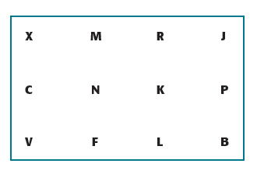
Senzorická paměť
Vizuální senzorická (ikonická) paměť se testovala takto:
Na krátký okamžik (např. 50ms) promítnete respondentům soubor podnětů, např. písmen. Respondenti jsou schopni vybavit si 4-5 (max. 6) prvků, resp. průměrně 1/3.
George Sperling (1960) provedl zajímavou variaci tohoto pokusu. Ihned po expozici podnětu byli respondenti navedeni (výškou tónu), aby zkoumali pouze jeden ze tří řádků. Takto si byli schopni vybavit většinou všechny 4 prvky v řadě. Zajímavé je, že respondenti nevěděli, jakému řádku budou věnovat pozornost. Z toho Sperling odvodil nutnost existence jakési velmi krátkodobé vizuální paměti, která může být skenována, ale která se velmi rychle vytrácí.
Sperling dále prozkoumal vliv zpoždění tónu. Od 1,6s si respondenti pamatovali zhruba 1/3 prvků z řady (tedy jako bez nápovědy).

Slide 9
Senzorická paměť
Podobně krátce je omezená sluchová senzorická (echoická) paměť (srov. Ulric Neisser, 1976; Sams, Hari, Rif, Knuutila, 1993). Její trvání nepřesahuje 3-4 s (popř. 10 s).
Srov.: Učitel: „Můžeš mi zopakovat, co jsem právě řekl!“
Něco podobného existuje patrně u všech ostatních smyslových receptorů (srov. chuť, hmat, čich, rovnováha).
Aktivita primárních korových oblastí podrží po krátkou dobu aktivaci podnětu pro další zpracování. Pokud však podnětu nevěnujeme pozornost, ztrácí se.

Slide 10
Teorie krátkodobé paměti
Atkinson a Shiffrin (1968) završili vývoj teorie paměti tímto modelem krátkodobé paměti:
senzorická
paměť
POZORNOST
krátkodobá
paměť
Výstup
odpověď
VYBAVOVÁNÍ
KÓDOVÁNÍ, KONSOLIDACE, OPAKOVÁNÍ
dlouhodobá
paměť

Slide 11
Krátkodobá paměť (KP)
Krátkodobá paměť zpracovává informace ze senzorické paměti a kóduje vjemy v reprezentace. Má dva limitující atributy (oproti DP):
1. Její kapacita (memory span) je limitována:
  7±2 čísla – viz výzkumy Ebbinghause - (max. cca 80 čísel – srov. Chase, Ericsson, 1981; ale Lurija, 1973).
2. Obsah časem zaniká=vyhasíná.
KP lze „vymazat“ hypoxií, elektrošokem či intoxikací („okno“). DP většinou nikoli (krom demence).
KP je chápána jako část či přímo jako ekvivalent pracovní paměti.
Lze ji spojit i s pozorností, i se samotným vědomím (srov. kapacitu procesů Systému 2).

Slide 12
Kritika Atkinson-Shiffrinova modelu:
Craik & Lockhart (1972): pouhé podržení v KP by mělo stačit k vštípení do DP, což je stěží pravdivé, neboť na zpracování v KP silně záleží.
Defekt v KP (2 štěpy) by měl vést k defektům v DP, což se klinicky vyvrátilo.

Slide 13
Pracovní paměť
Když chceme vytočit číslo, vypočítat z paměti příklad, sestavit několik argumentů do věty, „uvařit“ pokrm nebo porozumět smyslu tohoto souvětí, spoléháme se na pracovní paměť.
Alan Baddeley a Hitch (1974), kteří metaforou pracovní (operační) paměti nahradili KP, popsali nejprve 2 nezávislé podsystémy v pracovní paměti:
1. Fonologickou smyčku (FS) (phonological loop; „vnitřní hlas“): Brodmannova area 40 a 44. (Baddeley, 2000)
2. Vizuálně-prostorový záznamník (visuo-spatial sketchpad; „senzorickou představivost“): pravá hemisféra a tam Brodmannova area 6, 19, 40 a 47. (Baddeley, 2000)
Baddeley (2000) později připojil i další podsystém pracovní paměti:
3. Episodickou jednotku (episodic buffer).
Centrální vykonavatel (central executive) třídí a specifikuje informace, zapojuje jednotlivé podsystémy a souvisí s pozorností (Eysenck, Keane, 2008).

Slide 14
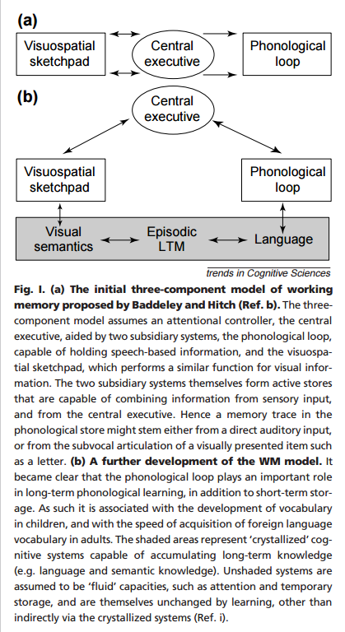
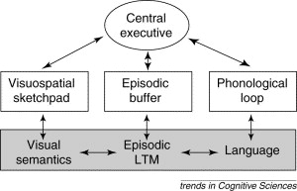
Novější pojetí: Baddeley, 2000.
Starší pojetí: Baddeley, 2000.

Slide 15
Phonological Similarity Effect
Baddeley, 2012 (s. 4): „He [prof . Conrad] was studying memory for proposed telephone dialing codes when he noted that even with visual presentation, memory errors resembled acoustic mis-hearing errors (e.g., v for b), and that memory for similar sequences (b g t p c) was poorer than for dissimilar (k r l q y), concluding that STM depends on an acoustic code (Conrad & Hull 1964)“.

Slide 16
Phonological Similarity Effect
Baddeley, 2012 (s. 4): „I tested this, comparing recall of sequences with five phonologically similar words (man, mat, can, map, cat), five dissimilar words (e.g. pit, day, cow, pen, sup), and five semantically similar sequences (huge, big, wide, large, tall ) with five dissimilar (wet, soft, old, late, good ).
I found (Baddeley 1966a) a huge effect of phonological similarity (80% sequences correct for dissimilar,10% for similar) and a small but significant effect for semantic similarity (71% versus 65%).“

Slide 17
Word Length Effect
Ve FS dochází k vokálnímu či subvokálnímu vyslovování, čili delší slova musí zaplnil omezenou KP dříve než slova krátká.
„ We studied the immediate recall of sequences of five words ranging in length from one syllable (e.g., pen day hot cow tub) to five syllables (e.g., university, tuberculosis, opportunity, hippopotamus, refrigerator) and found that performance declined systematically with word length.“ (Baddeley, 2012, s. 8)
„ The simple way of expressing our results was to note that people are able to remember as many words as they can articulate in two seconds“ (Baddeley et al. 1975b).

Slide 18
Articulatory Suppression
„ If the word length effect is dependent on subvocalization, then preventing it should eliminate the effect. This is indeed the case (Baddeley et al. 1975b). When participants are required to continuously utter a single word such as “the,” performance drops and is equivalent for long and short words.“ (Baddeley, 2012, s. 8)

Slide 19
Dlouhodobá paměť
Pozor na nejednoznačnost v terminologii:
V rámci DP lze odlišit složku relativně krátkodobou (hodiny, dny, týdny) a dlouhodobou (týdny až desetiletí).
Krátkodobá složka DP: co nakoupit?, zamkl jsem?, počet dětí na výletě?, cíl cesty autem? Dnes nesmím zapomenout na…, výsledek neefektivního učení atd.
Tato krátkodobá složka má analogie v živočišné říši (opylovač květů; srov. Veselovský, 2005).

Slide 20
Dlouhodobá paměť
Vštípení do dlouhodobé paměti vyžaduje čas a většinou i úsilí (Craik & Lockhart, 1972).
Oproti KP je DP z velké části mimo vědomí = není aktuálně vybavovaná – je v jakémsi přístupném skladu.
Od KP se liší v parametru trvání a kapacity. Její kapacita je hypoteticky neomezená (srov. „celý život před očima“ u NDE).
Mechanismus dlouhodobé paměti spočívá patrně v zapojení neuronových sítí (propojení neuronů a tvorbě určitých proteinů).
Existují poruchy DP: amnézie, demence (Alzheimerova d.).
Role spánku (2. fáze, SWS, REM) pro konsolidaci deklarativních reprezentací.

Slide 21
Dlouhodobá paměť
Oproti KP platí v DP režim:
1. ukládání, vštěpování (encoding)
2. uchování
3. vybavení (retrieval: recall (free recall, cued recall a serial recall), recognition, familiarity).
Tulving (1966) upozornil na to, že často nezkoumáme schopnost si pamatovat (ukládat, podržet), ale spíše schopnost si vybavit (=v paměti je toho často mnohem víc, než se zdá – jen se k tomu dostat!).

Slide 22
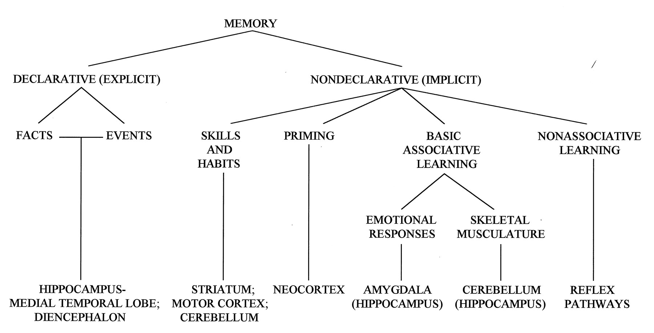
Druhy dlouhodobé paměti
dle: Thompson & Kim, 1996

Slide 23
Dlouhodobá paměť 2
Endel Tulving (nar. 1927) v díle z roku 1972 odlišil od sebe epizodickou a sémantickou část deklarativní paměti.
Epizodická P – obsahy v čase a místě s osobním podtextem, s emocí (příběhy, zážitky, autobiografická paměť). (Tulving, 1983). „Vybavujeme si nějakou epizodu nebo stav tak, jak jsme je kdysi prožívali“ (Wheeler, Stuss, Tulving, 1997, s. 333)
Sémantická P – obsahy bez vztahu k místu a času osvojení – obecná fakta (hlavní města, Pythagorova věta, protonové číslo uhlíku aj.). Je to „mentální tezaurus organizovaných vědomostí…“(Wheeler, Stuss, Tulving, 1997, s. 333)
Ač se o nich hovoří odděleně, jsou navzájem propojeny – nelze si osvojit stopu v sém. P, aniž by došlo k tvorbě odpovídající informace v epizod. P (Eysenck, Keane, 2008, s. 231)

Slide 24
Co si lépe pamatujeme?

Slide 25
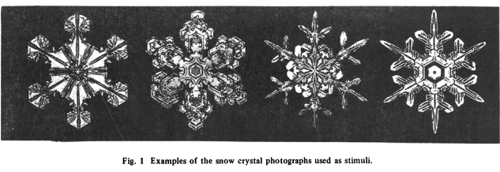
Paměť a smysluplnost
Lépe si pamatujeme materiál, který nám dává smysl, než materiál beze smyslu.
To platí jak pro text a verbální materiál (Bransford, Johnson, 1972), tak i pro obrazový materiál (pamatujeme si lépe tváře, 74%, než sněhové vločky, 30%, ač vločky mají větší variabilitu; Goldstein, Chance, 1970).

Slide 26
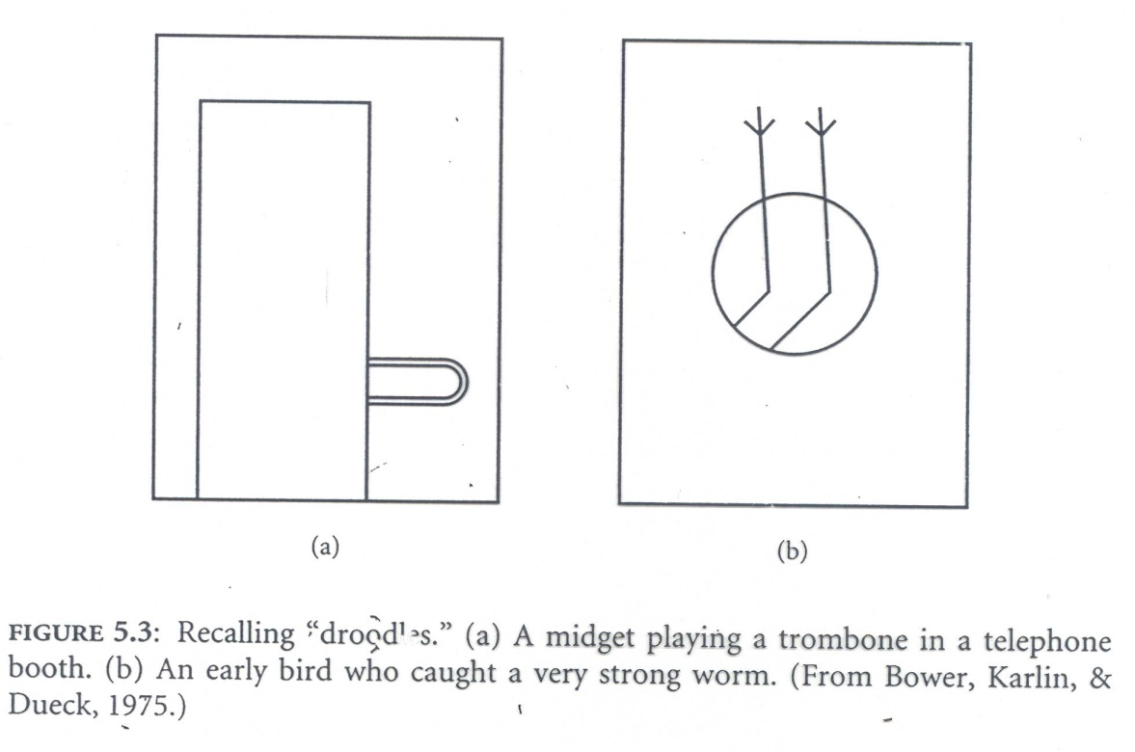
Paměť a smysluplnost
Podobně další studie (Bower, Karlin, Dueck, 1975) ukazuje, že paměť na podivné kresby je horší (51% dobře zapamatovaných), když respondentům nebyl dán klíč k těmto kresbám, oproti paměti respondentů, kterým byl významový klíč podán (70%).

Slide 27
Paměť a smysluplnost
Bransford a Johnsonová (1972) provedli důmyslný experiment, v němž si lidé četli a vzpomínali na text, který jim nedával smysl (3,6 ze 14 prvků) a nebo který jim dal smysl po doplnění názvu textu – 8 ze 14 prvků.
Bransford a McCarrell (1974):
„Hrály hrubě, protože popraskaly ve švech.“
Jde o to vybavit si při porozumění to správné kognitivní schéma, popř. kontext.

Slide 28
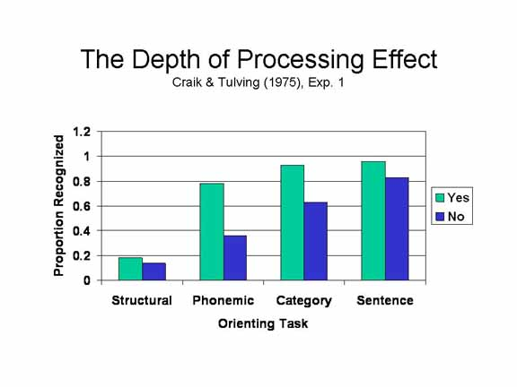
Paměť a smysluplnost
Craik, Lockhart, 1972 – hloubka zpracování. 60 slov bylo dotazováno 3mi typy otázek (vzhled napsaného slova, fonetická struktura a sémantické zpracování). Tato slova rozpoznávali mezi 180. Nejvíce zapamatovaných slov bylo z poslední skupiny (sémantické zpracování).

Slide 29
Dokonce ani záměrné (oproti nezáměrnému) učení a ani větší počet opakování nevede k lepšímu osvojení (Atkinson, Shiffrin, 1968), pokud zůstává učení povrchním (oproti hloubkovému, tj. když hledáme souvislosti apod.).

Slide 30
Evoluce a paměť

Slide 31
Druhy paměti - biologické
1. Biologická – nevytvořená člověkem.
  1.1. Paměť genetická: našich 25 tis genů na 23 párech chromozomů a nitrobuněčný proteinový aparát.
  1.2. Paměť epigenetická a ontogenetická, tj. řízená exprese genů (metylace počátku urč. genů) a ontogeneze organizmů (vznik unikátního fenotypu, který je interpretací genetického a epigenetického textu).
  1.3. Paměť imunitní.

Slide 32
Druhy paměti - kulturní
2. Kulturní (lidská) paměť není jen mentalistická:
2.1 behaviorální
2.2 orální – otázka vzniku moderní řeči
2.3 skripturální – vznik před 5 tisíci lety
2.4 paměť v dalších artefaktech (např. suvenýry z dovolených).
Schopností rozvoje záměrné mimogenetické paměti se lidé odlišují od ostatních živočichů.
Zhruba 2,5 mil let lidské druhy nepřestajně inovují svoje kultury.

Slide 33
Rozdíly mezi člověkem a šimpanzi
Lidé (zástupci rodu Homo) vytvářejí kolektivní paměť na objevené technologie, zatímco šimpanzi znají jen hrstku technologií a kulturní transmise je u nich velmi pomalá a omezená.
Před 7 mil. lety jsme byli se šimpanzi stejným druhem.

Slide 34
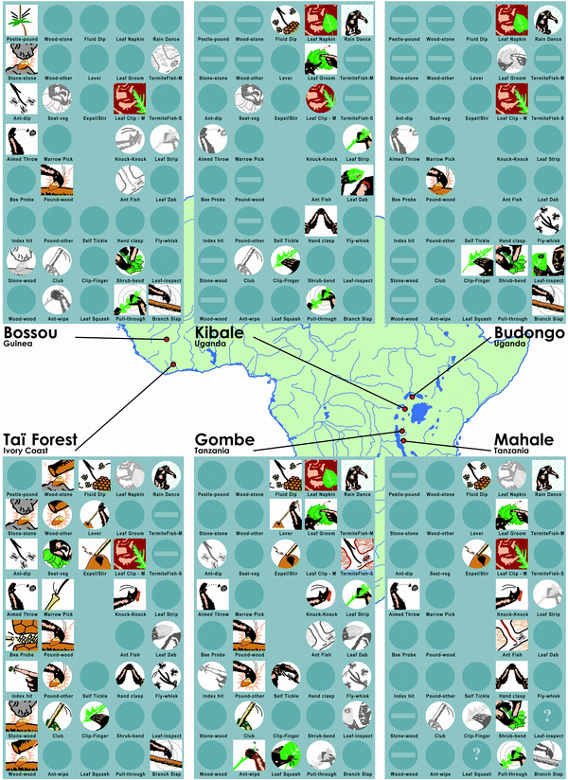
Whiten, 1999

Slide 35
Rozdíly mezi člověkem a šimpanzi
Krátkodobá paměť šimpanz vs. člověk:
https://www.youtube.com/watch?v=zsXP8qeFF6A
Ale: pracovní paměť na tvorbu vět!
Deklarativní paměť šimpanz vs. člověk.

Slide 36
Člověk je super!
Člověk o sobě soudí (právem, které mu dává jeho dominance na planetě), že lidské tělo a lidská mysl jsou tím nejdokonalejším výsledkem přirozeného vývoje.
Obecně mají lidé tendenci chápat evoluční proces jako výběr těch nejlepších možností. Tak to tvrdí původní evoluční zákon přirozeného výběru.

Slide 37
Ale mohlo by to být lepší!
Bohužel evoluce nehledá nejlepší řešení vůbec, ale řešení dostatečně funkční.
Díky tomu je (nejen lidské) tělo a mysl výsledkem nikoli geniálního hodináře, ale spíše mazaného lenocha.
Jak lidské tělo, tak i lidská mysl ukazují, že k dokonalosti mají daleko.

Slide 38
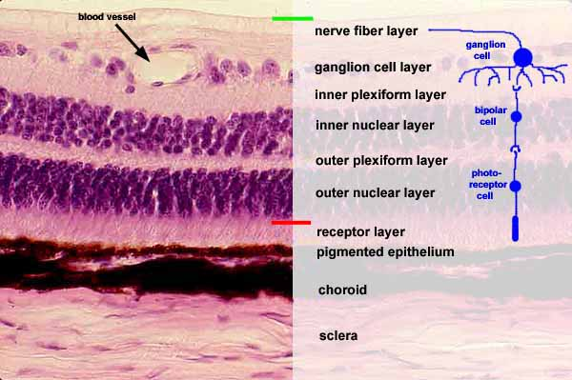
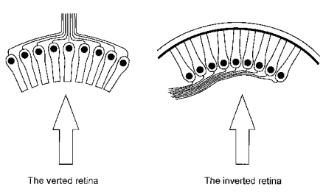
Mohlo by to být lepší! - sítnice …
bezobratlí
obratlovci

Slide 39
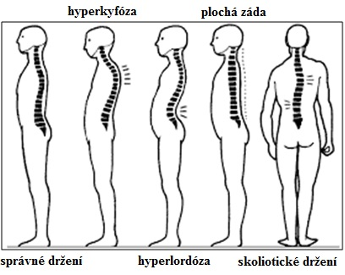
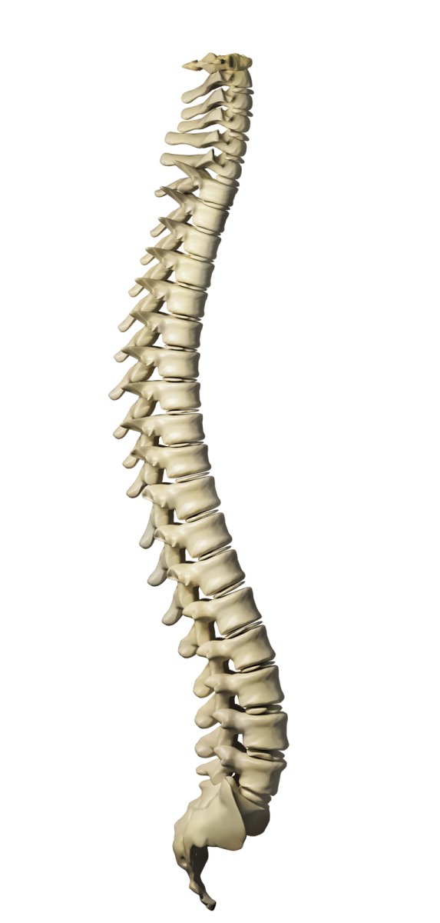
Mohlo by to být lepší! - páteř

Slide 40
Mohlo by to být lepší!
Stavba pánve – porodní cesty
Stavba kotníků
Jen dvě generace zubů
Cirkadiální rytmus – nutnost spánku
Paměť – kontextová paměť.
Atd.

Slide 41
Mohlo by to být lepší! – paměť
Kniha: Gary Marcus: Kluge. 2008.
Dobrý design – počítačová paměť, kde má každá informace svoji jedinečnou adresu. Zachování informace je 100%. Lze ji přepsat.
Lidská paměť je kontextová paměť. Z paměti si vybavujeme reprezentace nikoli vyhledáním specifické adresy, kde se informace nachází, ale pomocí vodítek a kontextu.

Slide 42
Mohlo by to být lepší! – paměť
Počítač si po libovolnou dobu pamatuje přesné znění všech emailů, telefonní čísla a jména všech našich známých atd.
Já si stěží pamatuji vlastní telefonní číslo.

Slide 43
Mohlo by to být lepší! – paměť
Naše kontextová paměť je potomkem té nejdávnější paměti.
V minulosti si tvor nepotřeboval vybavit orla mimo oblohu, vlka mimo les, krokodýla mimo řeku, jedovaté rostliny mimo louku atd.
Pro všechny tvory a jejich přežití je kontextová paměť dostatečně dokonalá.
Příroda nepředpokládala, že tu kdy bude tvor, který bude budovat encyklopedické znalosti o světě.

Slide 44
Mohlo by to být lepší! – paměť
Např. režisér filmu E.T. mimozemšťan?
Autorka série o Harry Poterovi či autor Eposu o Gilgamešovi.
Vybavení je často automatické – těžko říct, jak to děláme. Je to automatický proces. Prostě nám to vyskočí v mysli.
To, co nám vyskakuje v mysli, je zásadně ovlivněno kontextem (role primingu atd.).

Slide 45
Mohlo by to být lepší! – paměť
Používáme různorodá vodítka (cues), která většinou kýženou reprezentaci vybaví (recall).
Čím méně vodítek použijeme, tím více vzpomínek se aktivuje, takže se v jejich množství ztratíme.
Čím více vodítek použijeme, tím konkrétnější vzpomínky se nám vybaví.
Levels of processing (Craik & Lockhart, 1972)

Slide 46
Mohlo by to být lepší! – paměť
Výhody naší kontextové paměti jsou:
Relativní rychlost hledání: nemusíme listovat od začátku knihy, ale jdeme po kapitolách (resp. zužujeme kontext).
Nepotřebujeme mít paměť, která si pamatuje umístění všech paměťových slotů.
Paměť lze prohledávat paralelně: můžeme zároveň hledat slovo i kontext, když si chceme něco vybavit.
Kontextová paměť má hierarchickou strukturu v tom smyslu, že určité obsahy se vybaví spíše než jiné. Jsou to:
  Obsahy, které jsme potřebovali nedávno (priming),
  Obsahy, které jsou obecné, nejběžnější, typické atd.
  Obsahy, které byly relevantní v dané situaci, v daném kontextu.

Slide 47
Mohlo by to být lepší! – paměť
Nevýhody takové paměti ovšem pocítíme, kdykoli potkáme někoho mimo známý kontext (např. prodavačku na koncertě, nevzpomeneme si na jméno herce či autora mimo určitý kontext apod.). Prostě nezjistíme, odkud daného člověka známe.
Ještě hůře: mimo záchod si hůře vzpomínáme na to, že máme koupit toaletní papír; mimo lékárnu na to, že máme koupit lék atd.
Problém je i v tom, že kontext, ve kterém jsme se něco učili (např. studovna), je odlišný od toho, kde to potom máme využít (zkouška, praxe).

Slide 48
Mohlo by to být lepší! – paměť
https://www.youtube.com/watch?v=ubNF9QNEQLA
Paměť na detaily je u člověka špatná, zatímco počítač schraňuje gigabajty mých fotografií bez sebemenší změny.

Slide 49
ZAPAMATUJTE SI TATO SLOVA:
POSTEL, ODPOČINEK, VZHŮRU, UNAVENÝ, SEN, PROBUZENÝ, DŘÍMAT, DEKA, DÁVKA, SPÁNEK, CHRÁPAT, ŠLOFÍK, MÍR, ZÍVAT, OSPALÝ, SESTŘIČKA, NEMOCNÝ, PRÁVNÍK, MEDICÍNA, ZDRAVÍ, NEMOCNICE, ZUBAŘ, LÉKAŘ, NEMOCNÝ, PACIENT, ORDINACE, STETOSKOP, CHIRURG, KLINIKA, LÉK.

Slide 50
Mohlo by to být lepší! – paměť
Bylo v seznamu slovo: lékař či doktor, usínání nebo spánek?
Problém je i v tom, že jakýkoli aktuální obsah vědomí vede k vybavení dalších spojených vzpomínek.
Zde pramení efekt blízkosti, efekt podobnosti při posuzování osob apod.
Zde je i pramen falešných vzpomínek, neboť si vybavujeme kontext, nikoli detaily. Problém očitých svědků!

Slide 51
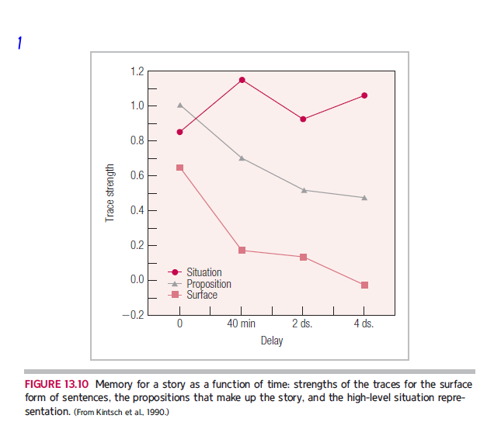

Slide 52
Mohlo by to být lepší! – paměť
Problém je i v tom, že staré myšlenky, které byly později opraveny, nejsou přepsány, ale existují dál a ovlivňují naše chování. = perseveraci přesvědčení, kdy se nám vybaví i již vyvrácený fakt (např. o člověku: „to byl ten souzenej za podvod“).

Slide 53
Diskuze
Problém zapomínání je často problémem toho, že se snažíme v pracovní paměti udržet příliš mnoho úkolů, procesů atd.

Slide 55
Sémantická paměť
Každý z nás v procesu zapamatování obsahů = při vytváření paměťové stopy (reprezentace) využívá tzv. vodítka (cues). (Tulving, 1983)
Tato vodítka si většinou potřebujeme vybavit předem, aby ke zdárnému vybavení (retrieval) došlo.
Práce s vodítky: mnemotechnika slovní, číselná, obrazná, prostorová, jiné?

Slide 57
Paradox smysluplnosti
Pokud bychom posuzovali „velikost“ informace, mělo by být snazší zapamatovat si několik písmen či číslic oproti několika slovům.
Praxe ovšem ukazuje pravý opak: lépe si zapamatujeme větu, která je vlastně informačně mnohem složitější, než (nepropojený) sled několika znaků. Více slov si pamatujeme z příběhu, než ze seznamů slov.
Toho využívá mnemotechnika, např. akrostich:
Poloměr Země 6378 – „šetři se osle“
Spektrální třídy hvězd dle jejich teploty (sestupně): Oh Be A Fine Girl, Kiss Me
Sloupec I.a periodické tabulky prvků: Helenu Líbal Na Krk Robustní Cestář Franc
Atd. (viz: cs.wikipedia.org/mnemotechnická pomůcka aj.)
Souvisí to patrně s lidskou schopností myslet v příbězích.
(např. J. Bruner; McAdams ad.)

Slide 58
https://www.youtube.com/watch?v=ubNF9QNEQLA

Slide 59
Výběrovost paměti
Podle dalších studií (Nickerson, Adams, 1979; Marmie, Healy, 2004) jde však o to, že si pamatujeme obecné rysy obrazového materiálu, ale mnohem hůře detaily, pokud na ně nejsme přímo upozorněni.
Obecně se ukazuje, že lidé jsou více pozorní ke změnám obsahu-významu obrazu (Mandler, Ritchey, 1977) či vět (Wanner, 1968), než ke změnám detailů (např. slovosled).
Jak vypadá naše desetikoruna a dvacetikoruna?

Slide 60
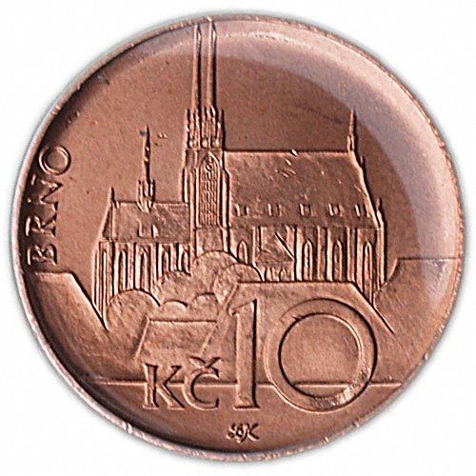
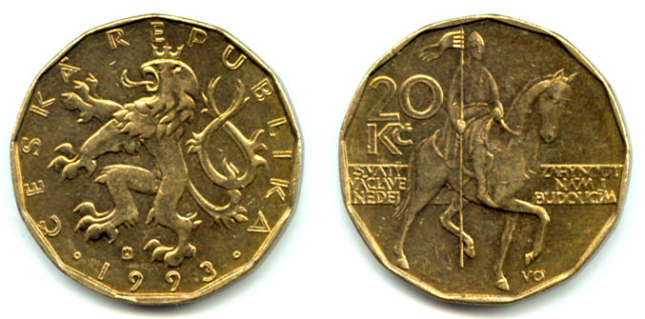
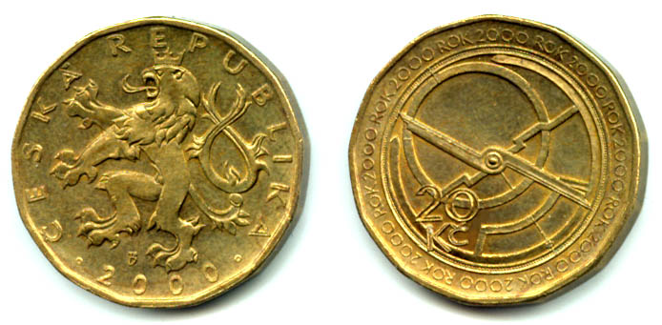

Slide 61
Dlouhodobá paměť
Andersonův (1983) model paměti je opět založen na analogii s počítačem:
„Deklarativní p. představuje jakousi banku dat, obsahem procedurální p. jsou pravidla zpracování již osvojených i právě přijímaných informací. Operační paměť… je vřazena mezi oba bloky paměti, zprostředkovává jejich interakci a je chápána jako centrum realizace všech paměťových operací.“ (Sedláková, 2004, s. 64)
Deklarativní p. dodává fakta a data, procedurální p. návody k vykonávání příslušných procedur.
V operační paměti probíhají i „všechny procesy, v nichž se uplatňuje kontakt mezi krátkodobou a dlouhodobou pamětí“. (Sedláková, 2004, s. 64)

Slide 62
Modularita mysli a modularita učení
U mnoha tzv. nižších živočichů (bezobratlí) nepozorujeme žádné učení novým schopnostem (většina jejich schopností je jim vrozená).
U mnoha obratlovců (savci, ptáci) lze mluvit o asociativním učení (popisovaném behaviorismem).
Člověk se učí navíc i pojmově (chápe, že pojem je součástí rozsáhlého pojmového systému).
?Disponuje člověk nějakým obecným mechanismem učení? Nebo je učení v každé doméně specifické?
Srov. např. učení se novým tvářím, chůzi, učení se lovu žab a učení se angličtině.

Slide 63
Více druhů paměti
Učení se neurologicky:
v mozečku (3 vrstvy: jemná m., hrubá m. a souhyby)
v bazálních gangliích (pomocí dopaminu)
v mozkové kůře.

Slide 64
Více druhů paměti
There are powerful evolutionary arguments (as well as neurological evidence) for multiple systems of learning and memory in both humans and other animals (Carruthers 2006, Sherry & Schacter 1987). For example, Sherry & Schacter (1987), who interestingly referred to System 1 and 2 memory, noted that “ . . . a strong case can be made for a distinction between a memory system that supports gradual or incremental learning and is involved in the acquisition of habits and skills and a system that supports rapid one-trial learning and is necessary for forming memories that represent specific situations and episodes” (Evans, 2008, p. 260).

Slide 65
Dual-process theory a individualita
„In general, one of the stronger bases for dual-systems theory is the evidence that „controlled” cognitive processing correlates with individual differences in general intelligence and working memory capacity, whereas “automatic” processing does not.“ (Evans, 2008, p. 262)

Slide 66
Nutno rozlišit deklarativní paměť (obsahy) a procedurální paměť (paměť na úkony s obsahy).
Odlišení deklarativní a procedurální paměti (reprezentace) pochází od Winograda (1975) a Rumelharta (1979). K jejich odlišení došlo vlivem poznatků v oboru vývoje počítačů (ač právě tyto poznatky ukázaly kvalitativní rozdíly organizace paměti člověka a počítače – ne/vybavitelnost, kontextovost ad.).
1. Deklarativní paměť – uchovává vzpomínky a fakta. Odpovědi na otázky: co?, kdo?; znalosti: že…
Její obsahy lze většinou popsat a musely projít vědomým zpracováním. (=souvisí s konceptuálním systémem). Souvisí s korovými oblastmi koncového mozku.
2. Procedurální paměť – odpovědi na otázky typu: jak? – tj. pravidla a návody k aktivitám, postupy, rutiny: jak si zavázat tkaničky, jak si objednat v restauraci, jak jet na kole, jak utvořit větu, jak se naučit na zkoušku atd.
Týká se mj. motorického učení: pohyby, chůze, zvyky, pravidla atd. Je téměř verbalizovatelná (ač je pozorovatelná). Je mimo vědomou kontrolu. Souvisí s mozečkem, bazálními ganglii.

Slide 67
Procedura je jednání (=sekvence motorických úkonů), které má vlastní motivační hodnotu (bazální ganglia).
K některým procedurám nepotřebujeme deklarativní data (zavázat si tkaničky, rozštípnout poleno atd.) – stačí nám senzorická data.
K některým procedurám deklarativní data potřebujeme (jak napsat písemku ze zeměpisu, jak napsat diplomku, jak vést dialog).
Všechna verbální činnost vyžaduje deklarativní znalosti – jinak vzniká slovní salát.
Srov. Wernickeovu afázii: „Jaké je Vaše zaměstnání?“ – odpověď: „Já tó tekutilo pá teleť.“„Jaké máte obtíže?“ – odpověď: „Pítak semá zostouženo.“ (credit: UK v Praze)

Slide 68
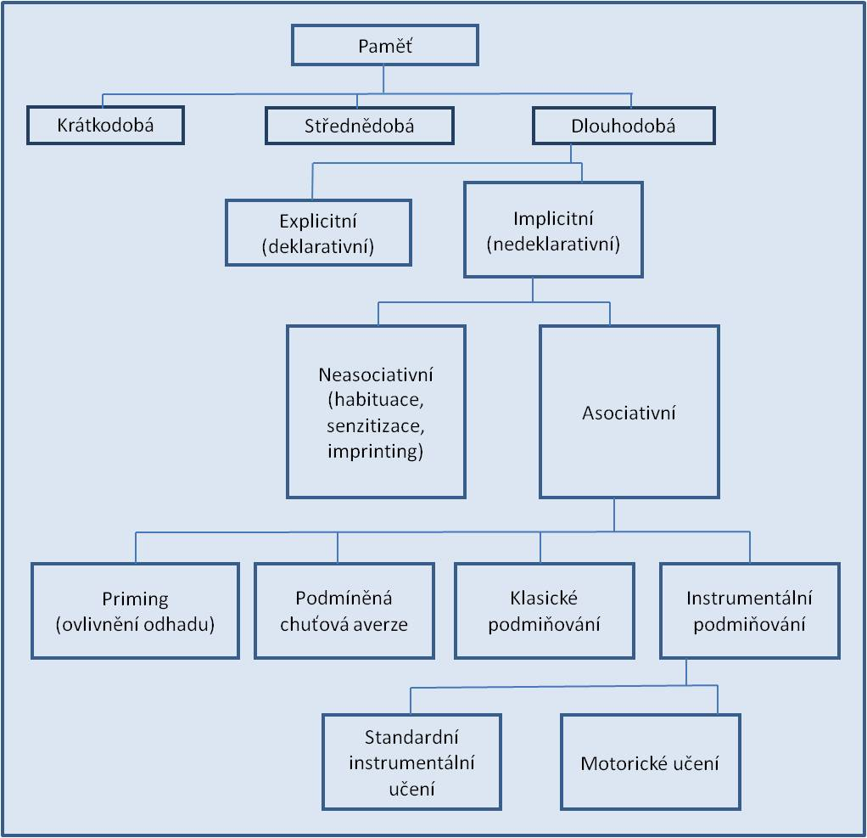

Slide 69
Zpracování informací
1. vnímání
2. Interpretace (kategorizace) & kódování = rozpoznání & uložení v paměti – role minulé zkušenosti. Kategorizují i ptáci (pro přehled Zentall, Wasserman, Lazareva, Thompson & Rattermann, 2008).
3. další zpracování informace vede k úsudkům (inferencím) a příp. i k proměně kategorizace
4. behaviorální reakce = akce, chování (nemusí následovat)

Slide 70
Stádia zpracování informací
(dle Fiedler & Bless, 2006, s. 158)
PAMĚŤ
v pracovní paměti
PERCEPCE
KATEGORIZACE
ÚVODNÍ KÓDOVÁNÍ
ZÁVĚRY,
ÚSUDKY
SENZORICKÁ OBLAST
PODNĚT
BEHAVIORÁLNÍ REAKCE,
CHOVÁNÍ

Slide 71
Kategorizace
Senzorické kategorie (sladký, pes, vůně atd.) jsou v paměti uloženy v podobě prototypů.
Eleanor Roschová (1975) potvrdila existenci prototypů: reakční čas je kratší, když lidé posuzují, jestli je ptákem vrabec, než když je jím tučňák či kiwi. Vrabec je bližší prototypu ptáka.

Slide 72
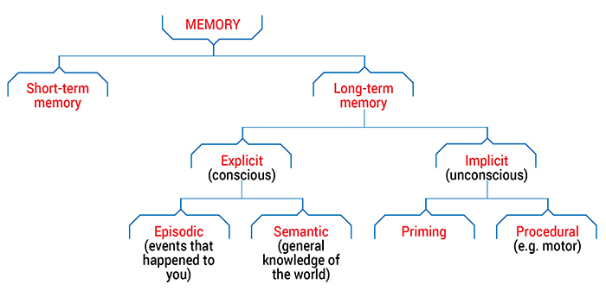
Druhy paměti
Nutno rozlišit paměť jako dispoziční sklad a jako pracovní paměť.

